Slide 1
【StudioX】ミニロボ_Excelとブラウザ操作
株式会社 JERA デジタルソリューション統括部
プラントソリューション部 支社ITソリューションユニット

Slide 2
タスク作成

Slide 3
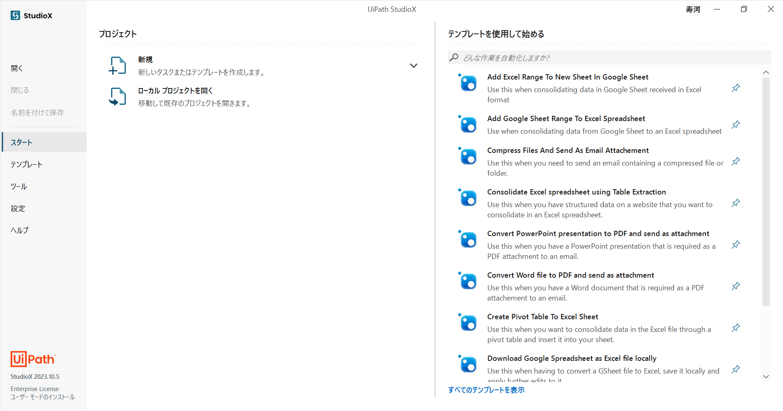
UiPath Studioを起動します。

Slide 4
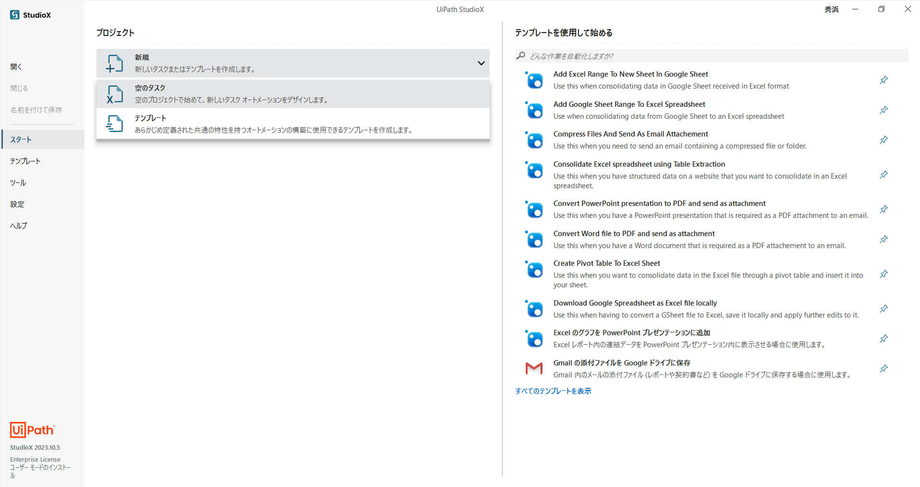
UiPath Studioのホーム画面で 「新規」「空のタスク」をクリックします。

Slide 5
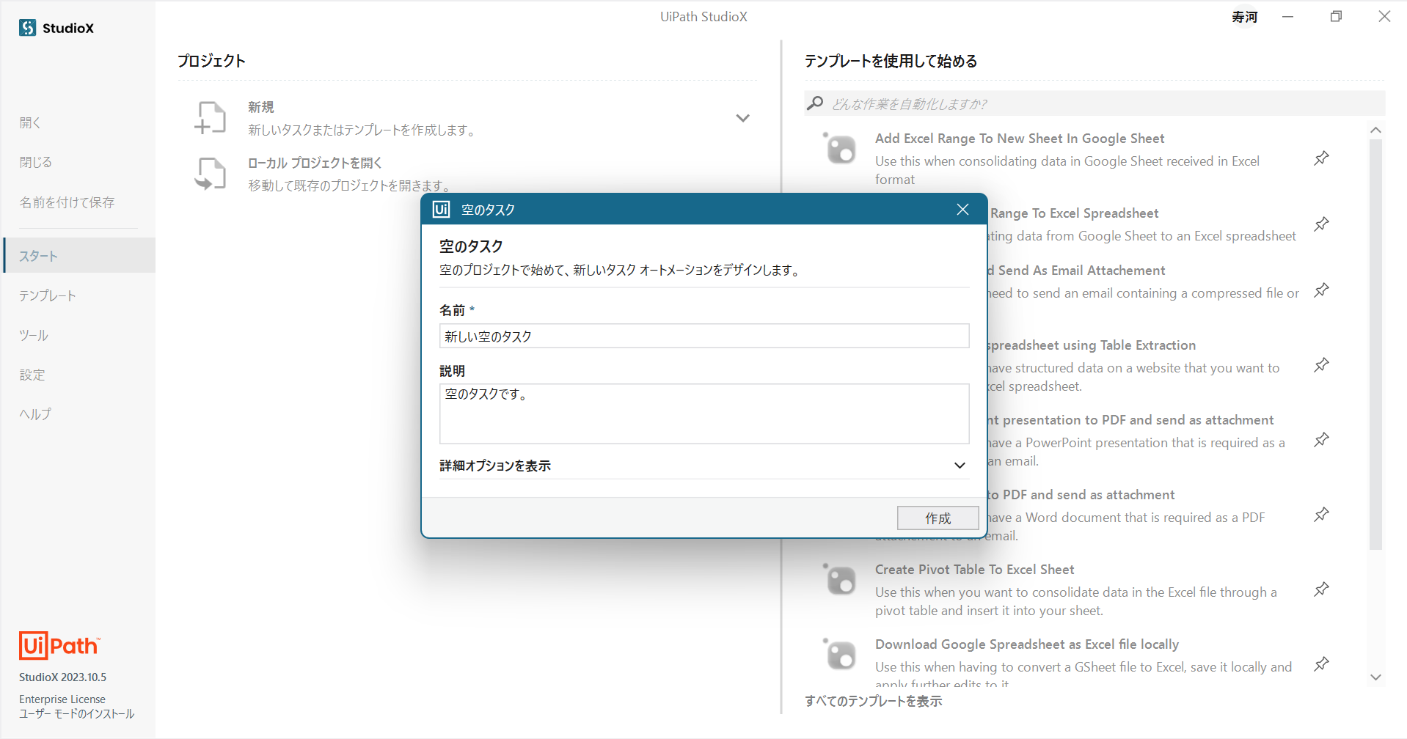
名前に「Excelとブラウザ操作」を入力、 「作成」をクリックします。

Slide 6
画面構成

Slide 7
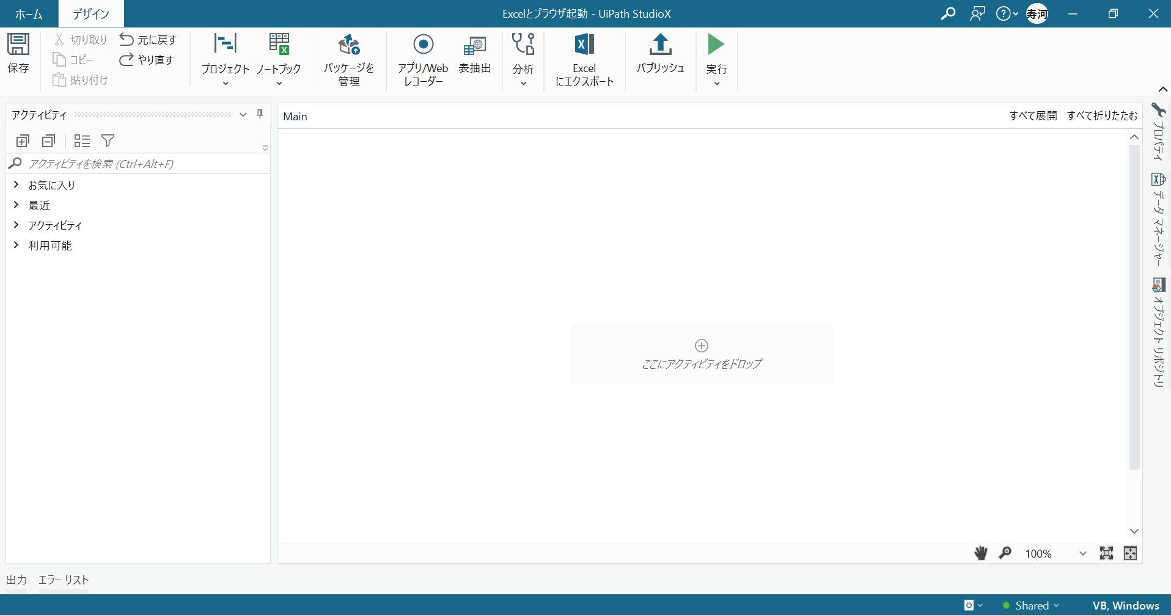
上部が「リボン」です。

Slide 8
左側が「アクティビティパネル」です。

Slide 9
中央が「デザイナーパネル」です。

Slide 10
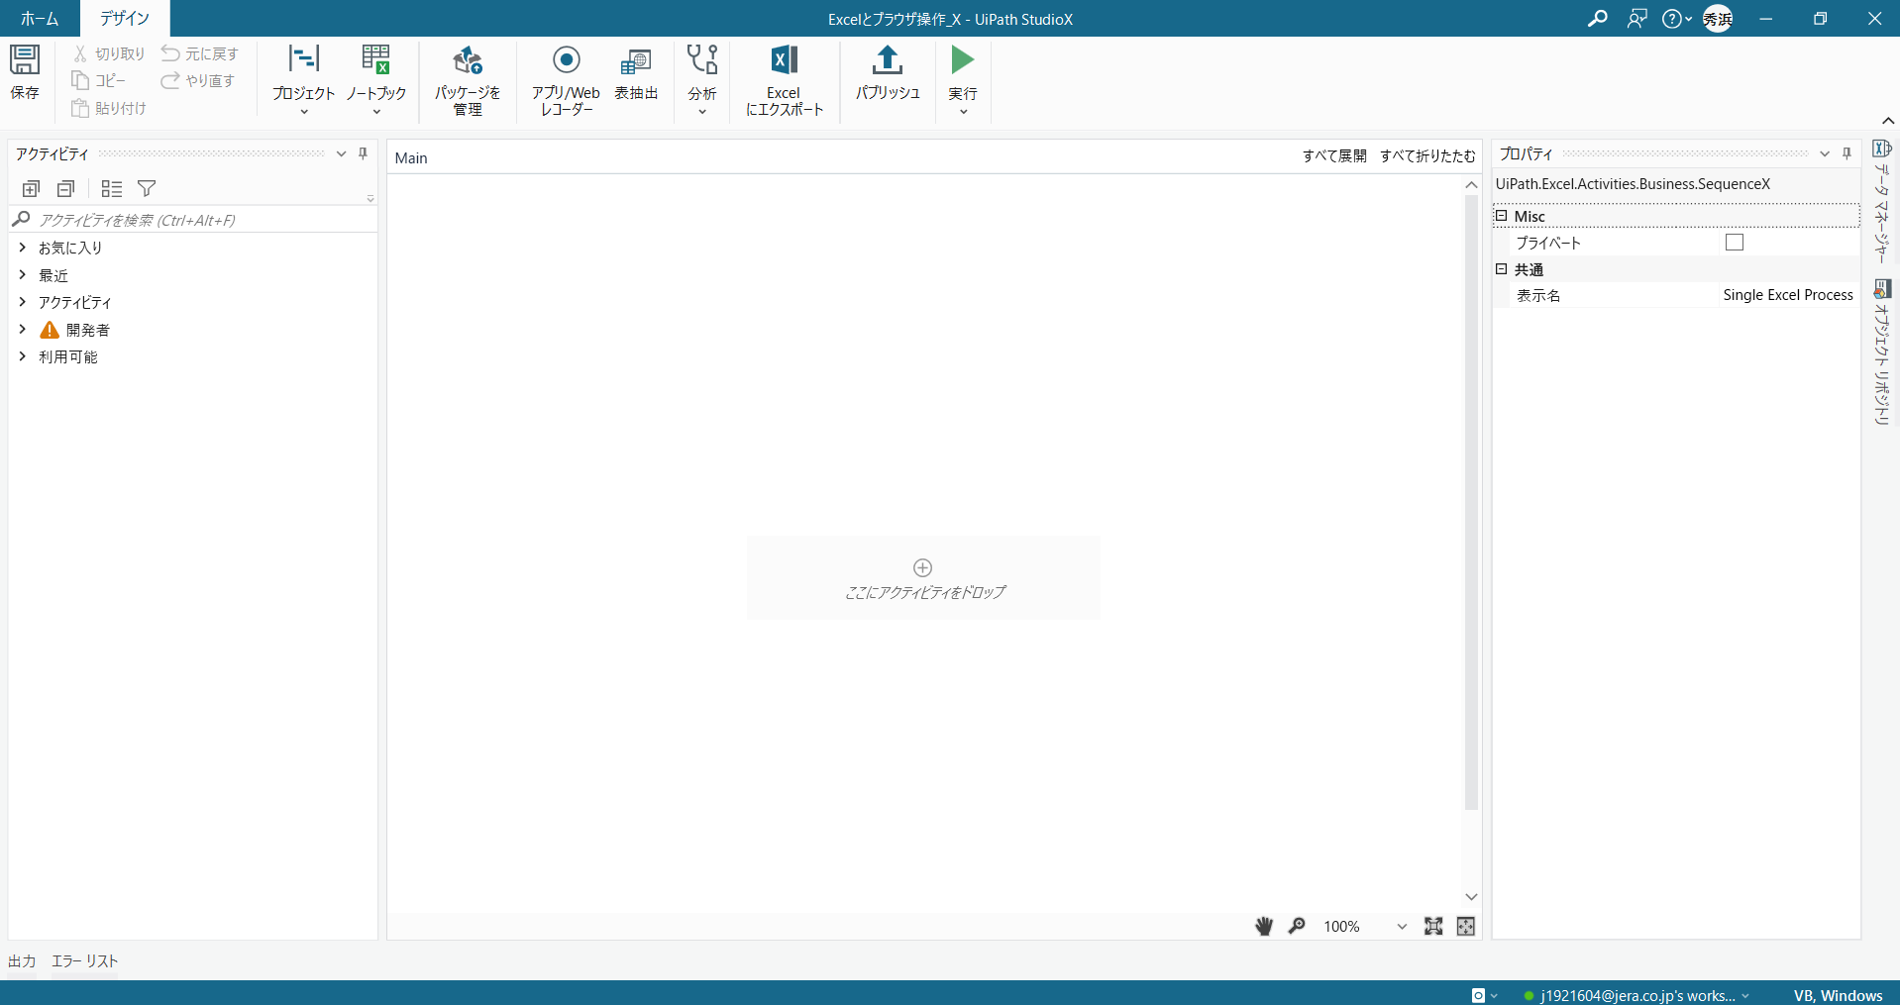
右側が「プロパティパネル」です。

Slide 11
URLからファイルをダウンロード

Slide 12
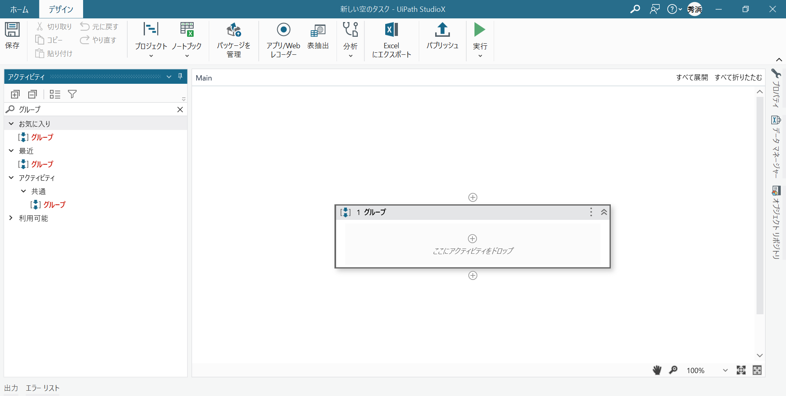
アクティビティパネルで「グループ」を検索、 デザイナーパネルにドラッグ＆ドロップします。 （グループの名前を「URLからファイルをダウンロード」に変更）

Slide 13
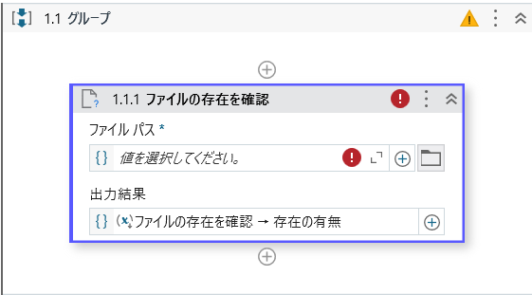
アクティビティパネルで「ファイルの存在を確認」を検索、 「グループ」の中にドラッグ＆ドロップします。

Slide 14
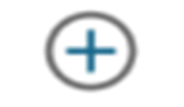
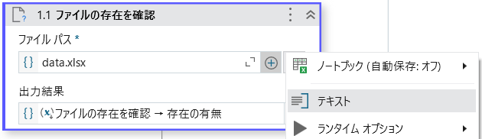
「ファイルパス」で○＋をクリック、 「テキスト」を選択します。

Slide 15
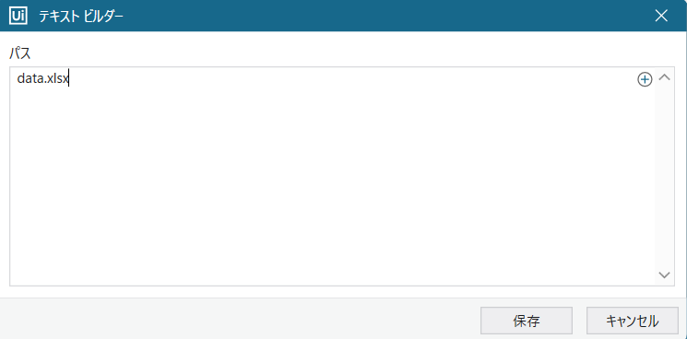
「data.xlsx」を入力、 「保存」をクリックします。

Slide 16
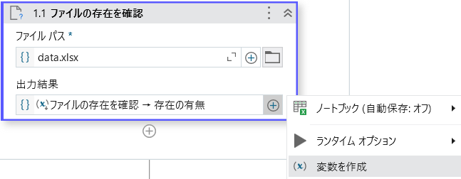
「出力結果」で○＋をクリック、 「変数を作成」を選択します。

Slide 17
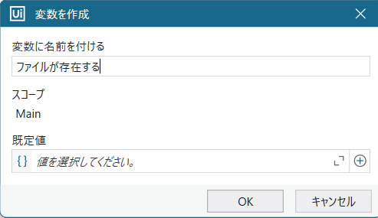
「変数に名前を付ける」に「ファイルが存在する」を入力、 「OK」をクリックします。

Slide 18
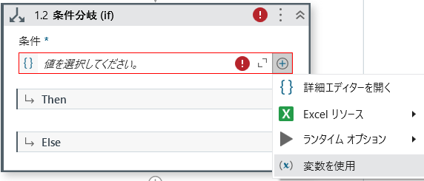
アクティビティパネルで「条件分岐 (if)」を検索、 「ファイルの存在を確認」の下にドラッグ＆ドロップします。 「条件」で○＋をクリック、 「変数を使用」を選択します。

Slide 19
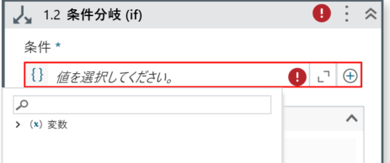
変数の＞をクリックします

Slide 20
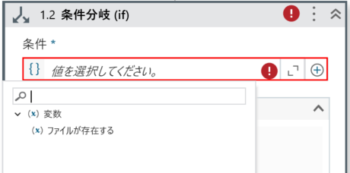
変数「ファイルが存在する」を選択します。

Slide 21
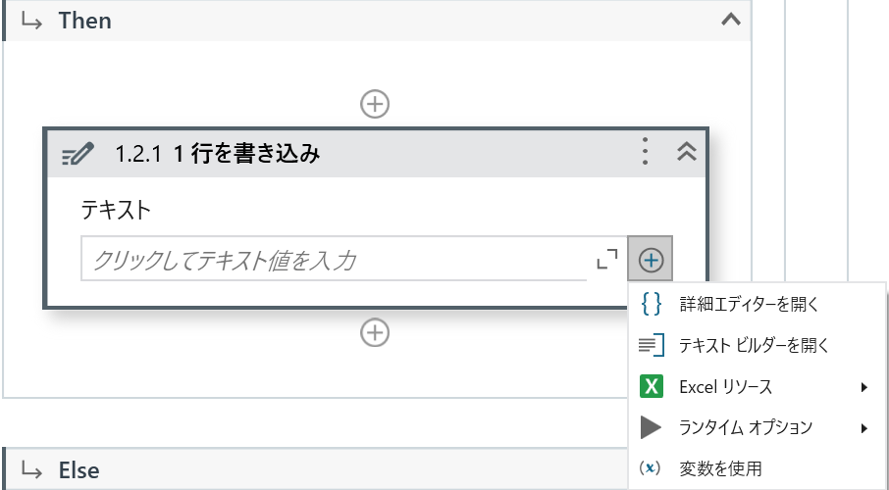
アクティビティパネルで「1 行を書き込み」を検索、 「Then」の中にドラッグ＆ドロップします。 「テキスト」で○＋をクリック、 「テキストビルダーを開く」を選択します。

Slide 22
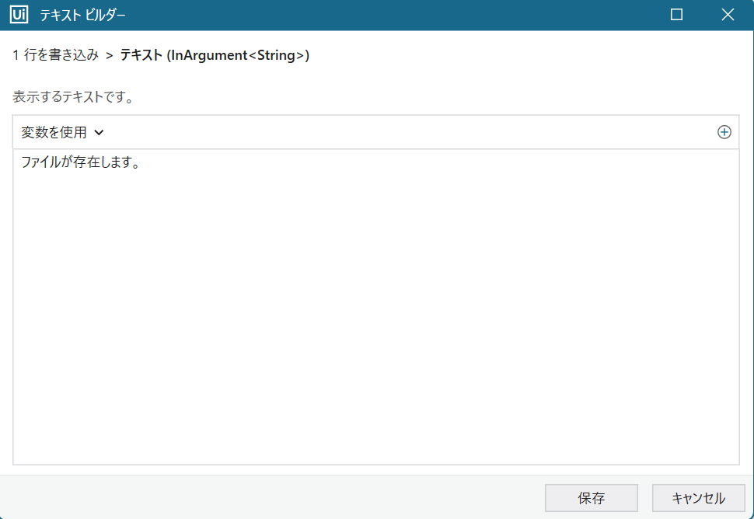
「テキストビルダー」に「ファイルが存在します。」を入力します。

Slide 23
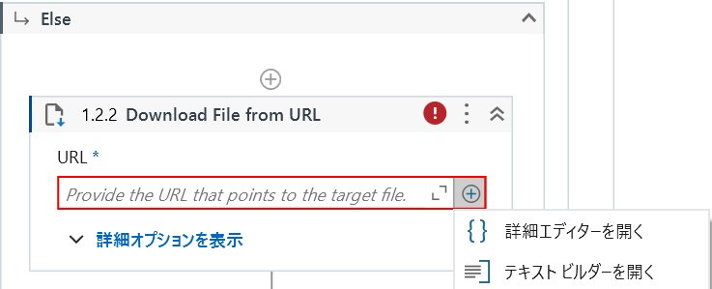
アクティビティパネルで「Download File from URL」を検索、 「Else」の中にドラッグ＆ドロップします。 「URL」で○＋をクリック、 「テキストビルダーを開く」を選択します。

Slide 24
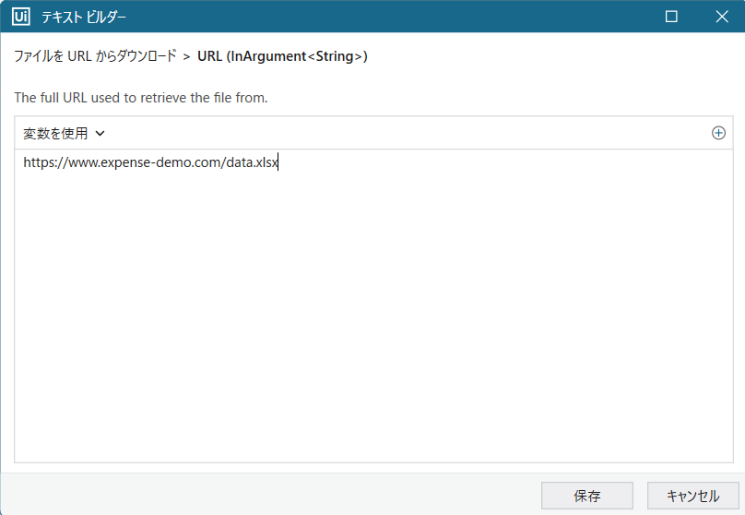
「The full URL used to retrieve the file from.」に 「https://www.expense-demo.com/data.xlsx」を入力、 「保存」をクリックします。

Slide 25
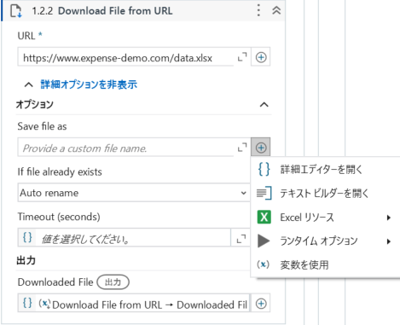
詳細オプションを表示をクリックし、 「Save file As」で○＋をクリック、 「テキストビルダーを開く」を選択します。

Slide 26
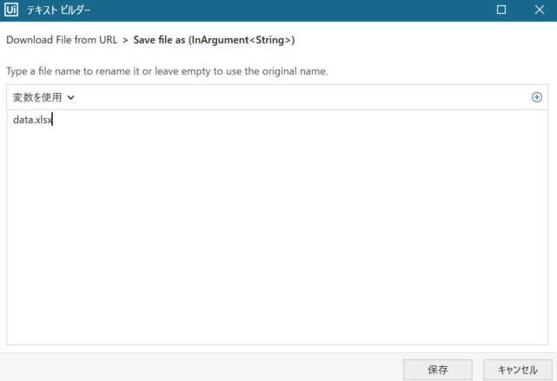
テキストビルダーに「data.xlsx」を入力、 保存をクリックします。

Slide 27
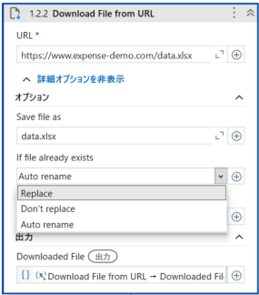
「If file already exists」の右端「Ｖ」をクリックし、 「Replace」を選択します。

Slide 28
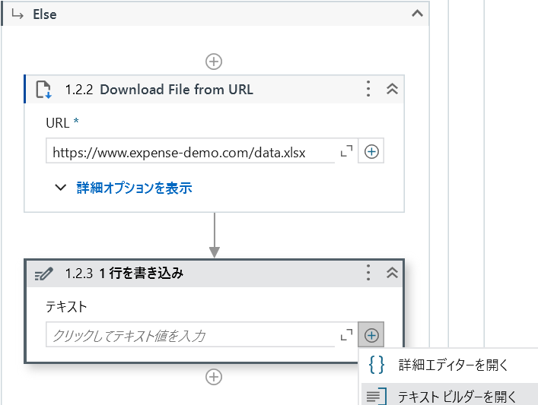
アクティビティパネルで「1 行を書き込み」を検索、 「Download File from URL」の下にドラッグ＆ドロップします。 「テキストビルダー」で○＋をクリック、 「テキストビルダーを開く」を選択します。

Slide 29
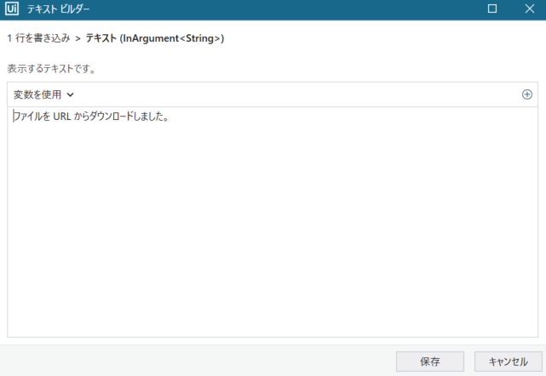
「テキストビルダー」に「ファイルを URL からダウンロードしました。」を入力します。

Slide 30
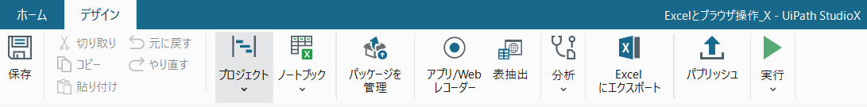
以上で「URLからファイルをダウンロード」パートは完成です。 リボンで「実行」をクリックすると、下記リンク先ビデオのように動作します。
https://jeragroup.sharepoint.com/sites/Jenny1/Shared%20Documents/General/@共有ファイル/20_教育資料/数分でマスターできる超入門ミニロボ/市民開発サポート要員スキル向上/05_Excelとブラウザ操作/ロボ作成動画/作成動画②_事前準備.mp4

Slide 31
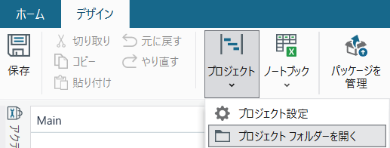
リボンで「プロジェクト」「プロジェクトフォルダーを開く」をクリックします。

Slide 32
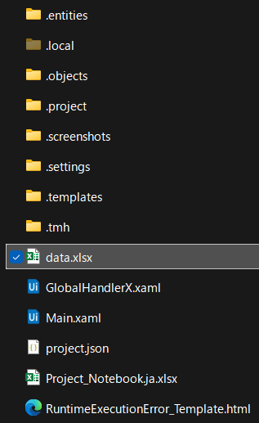
「data.xlsx」ダウンロード成功を確認します。

Slide 33
Excelとブラウザ操作

Slide 34
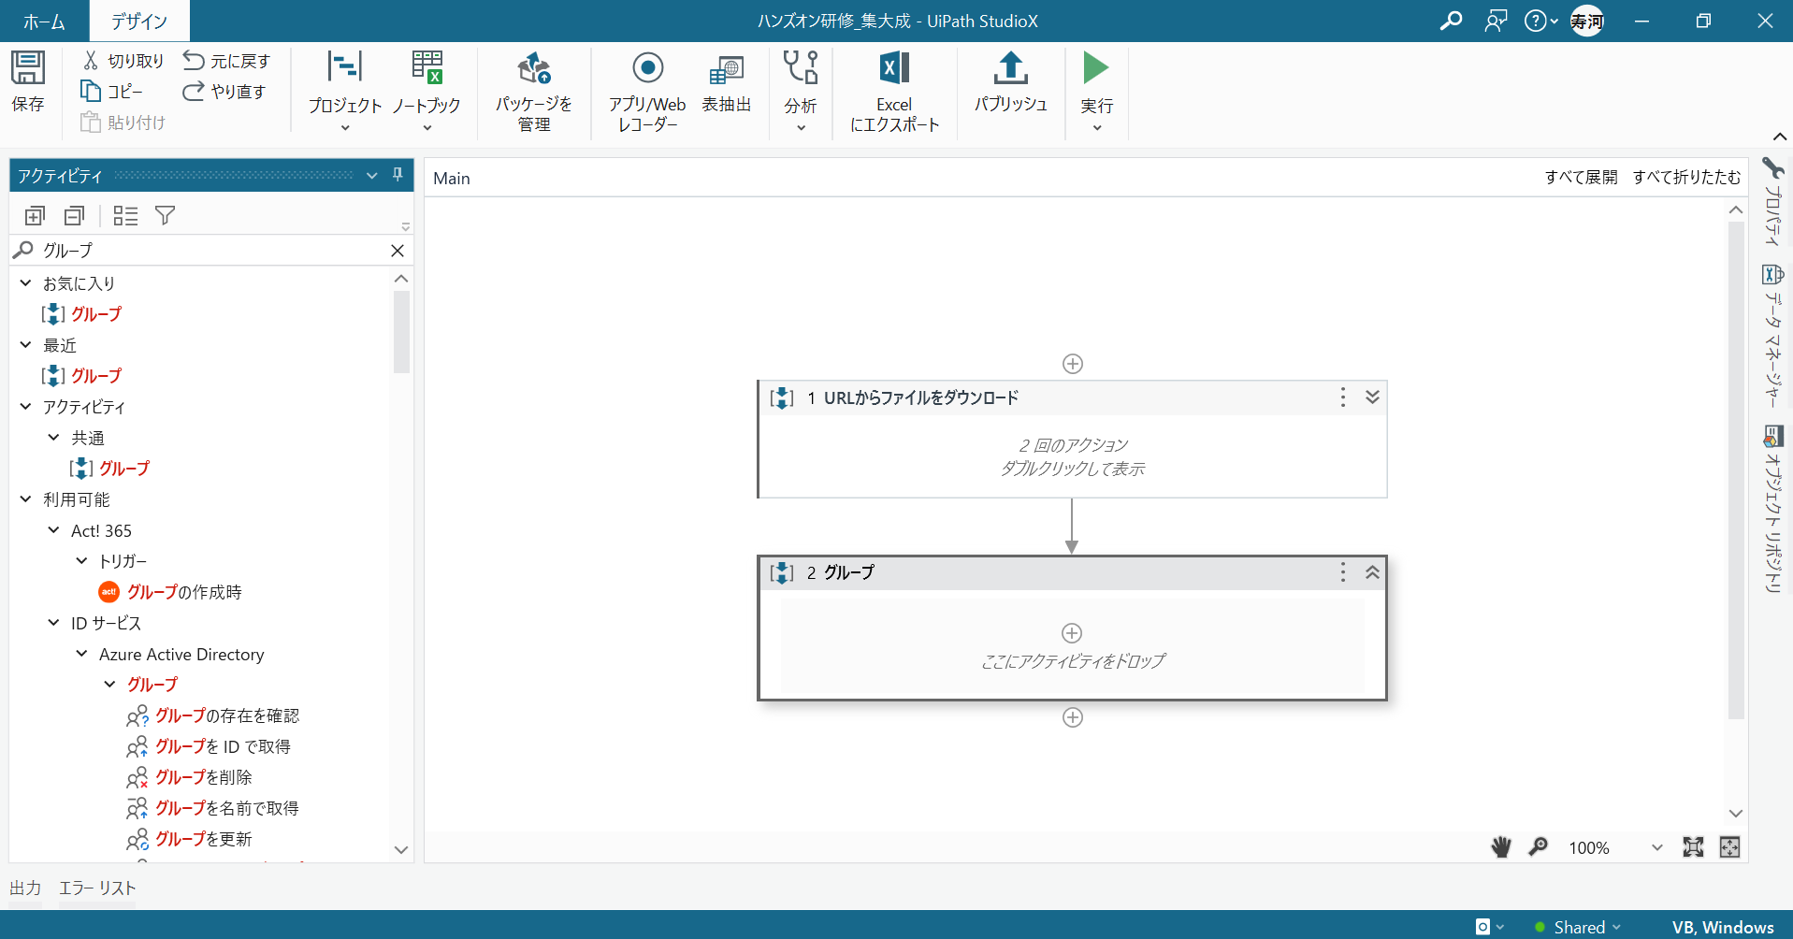
アクティビティパネルで「グループ」を検索、 デザイナーパネルにドラッグ＆ドロップします。 （グループの名前を「Excelとブラウザ操作」に変更）

Slide 35
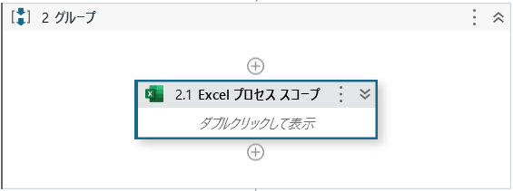
アクティビティパネルで「Excel プロセス スコープ」を検索、 「グループ」の中にドラッグ＆ドロップします。

Slide 36
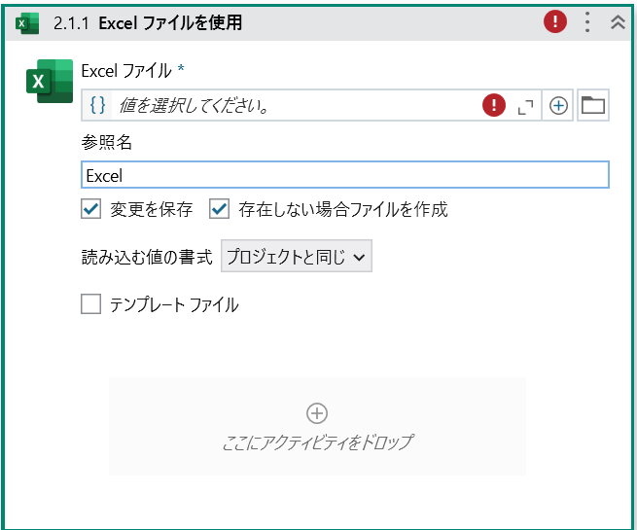
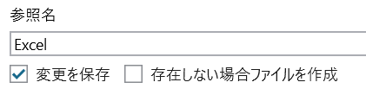
アクティビティパネルで「Excel ファイルを使用」を検索、 「Excel プロセス スコープ」の中にドラッグ＆ドロップします。 「変更を保存」を☑します。 「ファイルを参照」をクリックします。

Slide 37
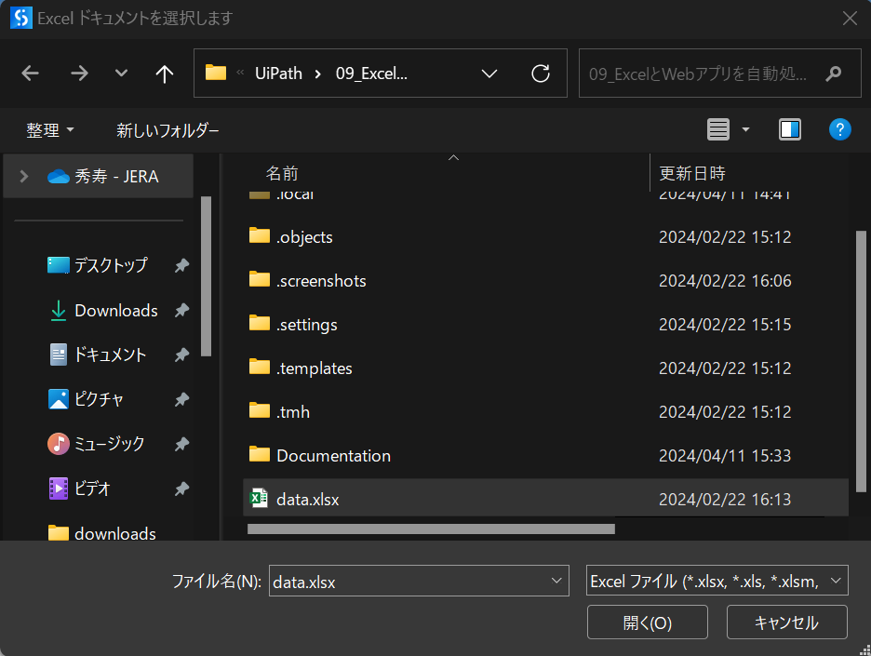
「data.xlsx」を選択、 「開く」をクリックします。

Slide 38
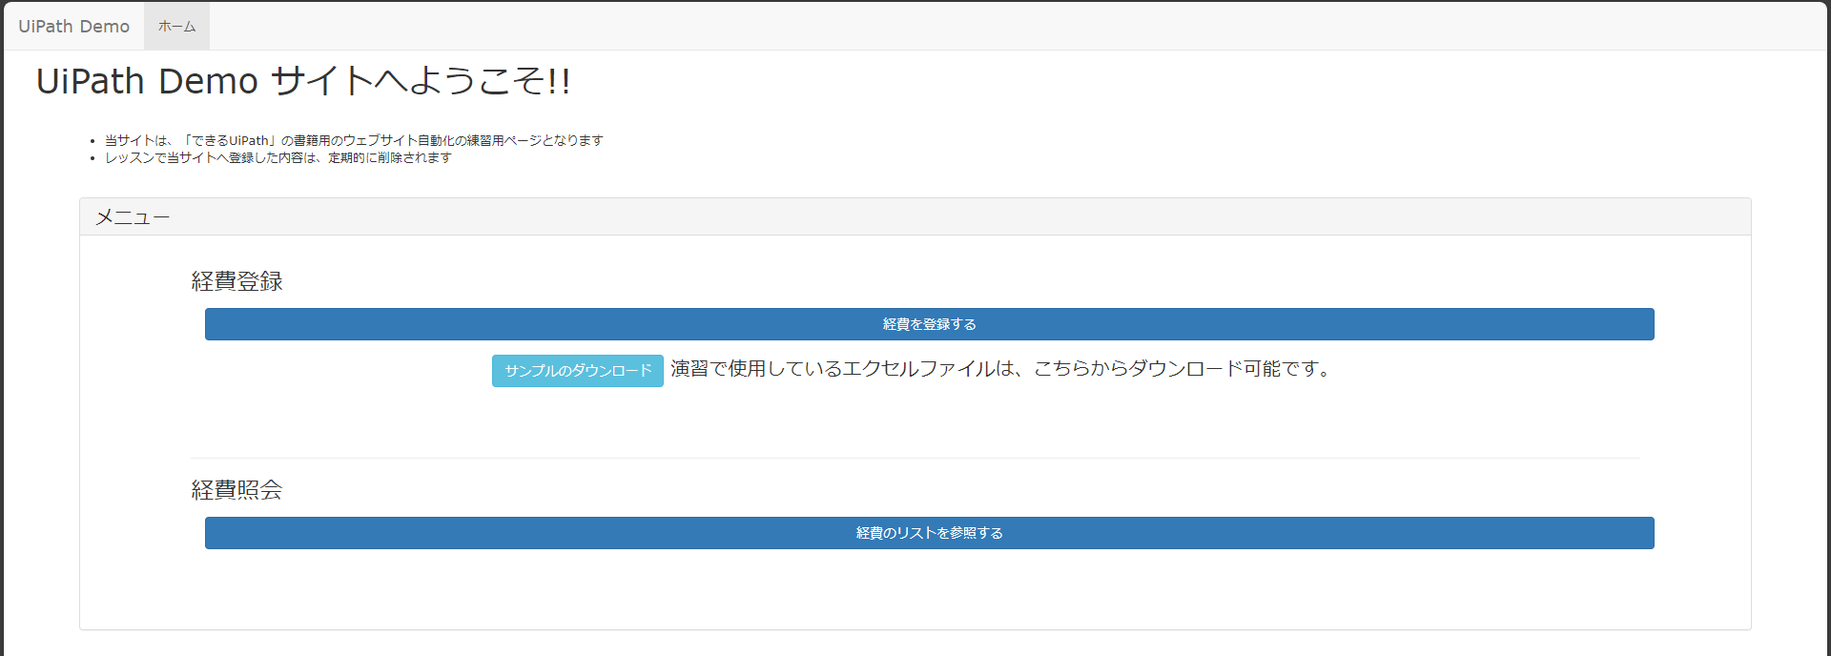
ブラウザEdgeで「https://www.expense-demo.com/」を開きます。

Slide 39
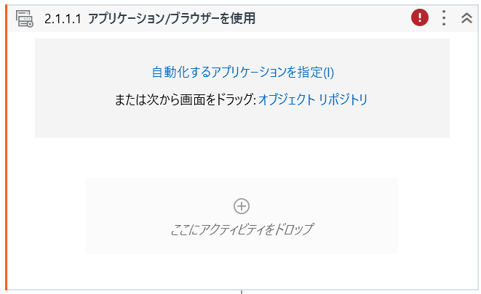
アクティビティパネルで「アプリケーション/ブラウザーを使用」を検索、 「Excel ファイルを使用」の中の「実行」の中にドラッグ＆ドロップします。 「自動化するアプリケーションを指定」をクリック、 Edge「UiPath Demoサイト」画面を選択します。

Slide 40
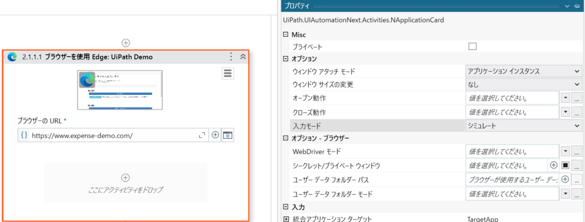
プロパティパネルで、 入力モード「シミュレート」を選択します。

Slide 41
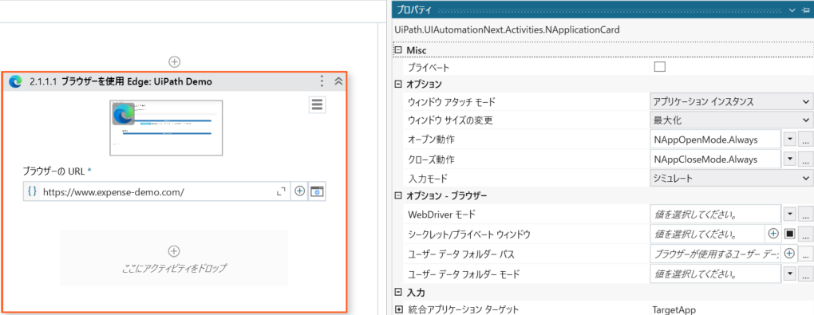
プロパティパネルで、 ウィンドウサイズの変更「最大化」、 オープン動作「Always」、クローズ動作「Always」を選択します。

Slide 42
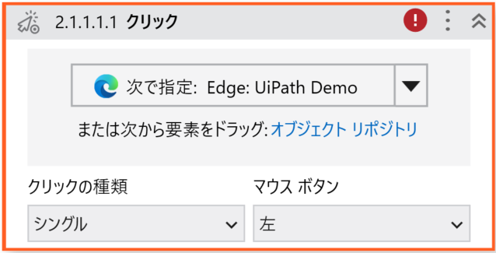
アクティビティパネルで「クリック」を検索、 「ブラウザーを使用」の中にドラッグ＆ドロップします。 「次で指定」をクリックします。

Slide 43
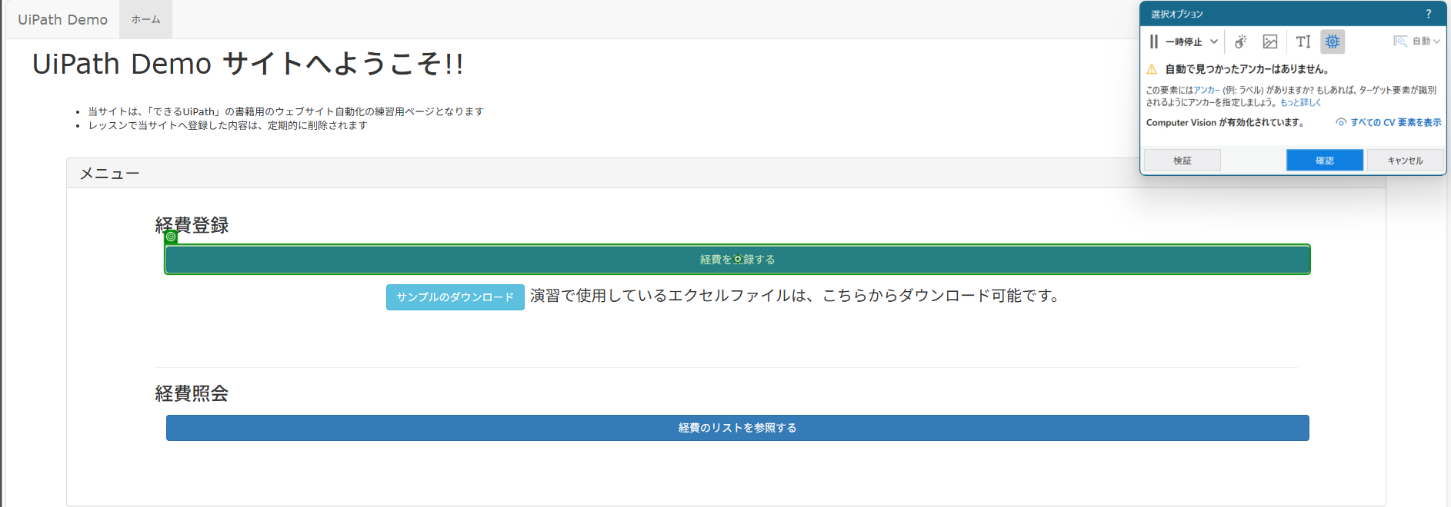
Edge「UiPath Demoサイト」画面で、 「経費を登録する」をターゲットとして選択します。

Slide 44
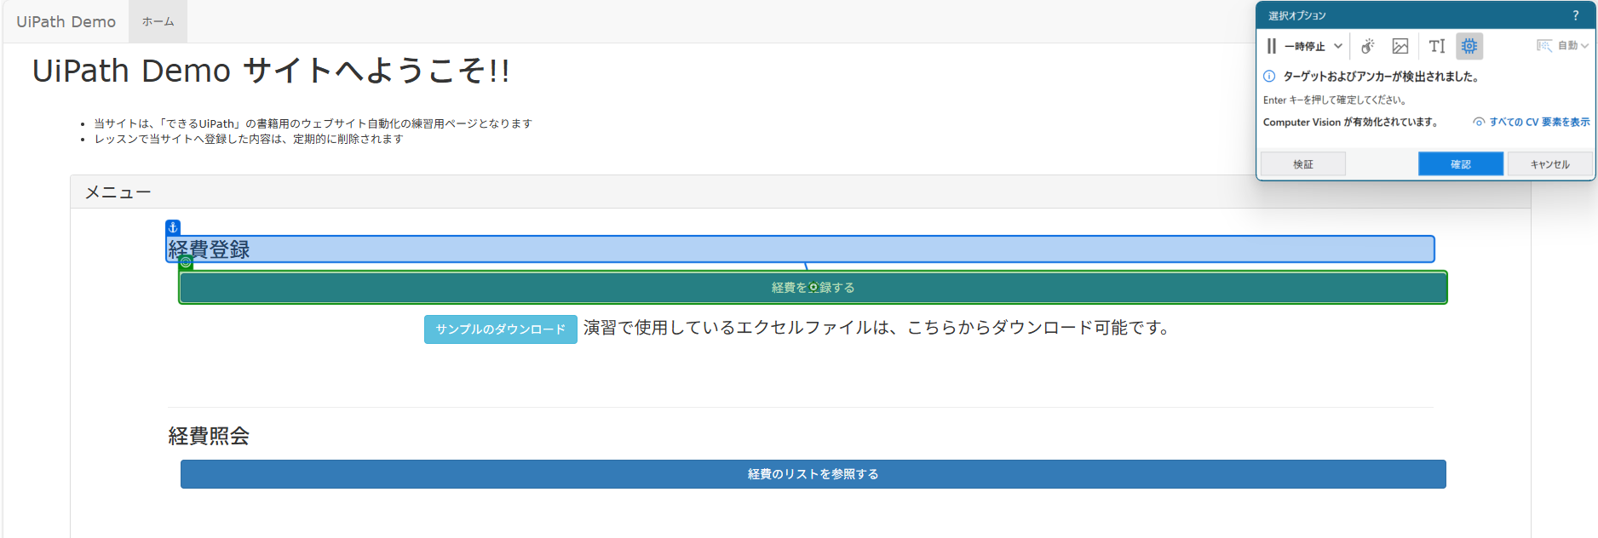
「経費登録」をアンカーとして選択、 「確認」をクリックします。

Slide 45
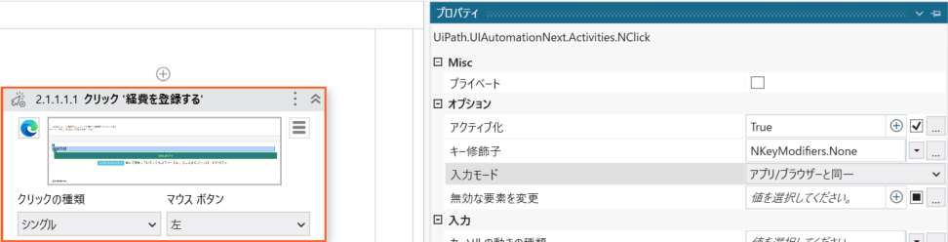
プロパティパネルで、 入力モード「アプリ/ブラウザーと同一」を選択します。

Slide 46
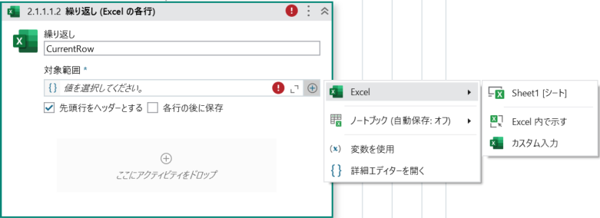
アクティビティパネルで「繰り返し (Excel の各行)」を検索、 「クリック '経費を登録する'」の下にドラッグ＆ドロップします。 「先頭行をヘッダーとする」を☑します。 「対象範囲」で○＋をクリック、 「Excel」「Sheet1[シート]」を選択します。

Slide 47
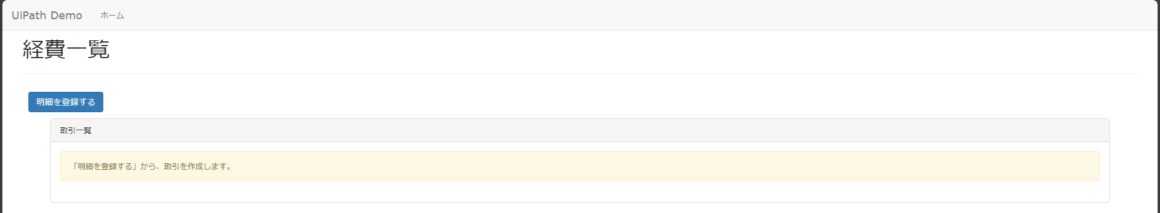
Edge「UiPath Demoサイト」で、 「経費を登録する」をクリック（図の画面に遷移）します。

Slide 48
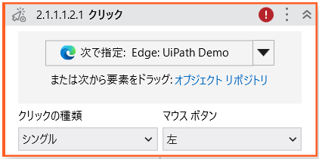
アクティビティパネルで「クリック」を検索、 「繰り返し (Excel の各行)」の中にドラッグ＆ドロップします。 「次で指定」をクリックします。 Edge「UiPath Demoサイト」で、 ターゲット「明細を登録する」、 アンカー「経費一覧」を選択します。

Slide 49
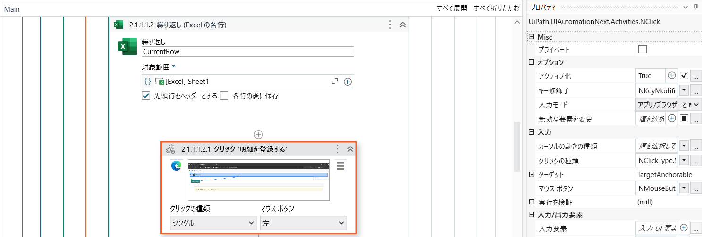
プロパティパネルで、 入力モード「アプリ/ブラウザーと同一」を選択します。

Slide 50
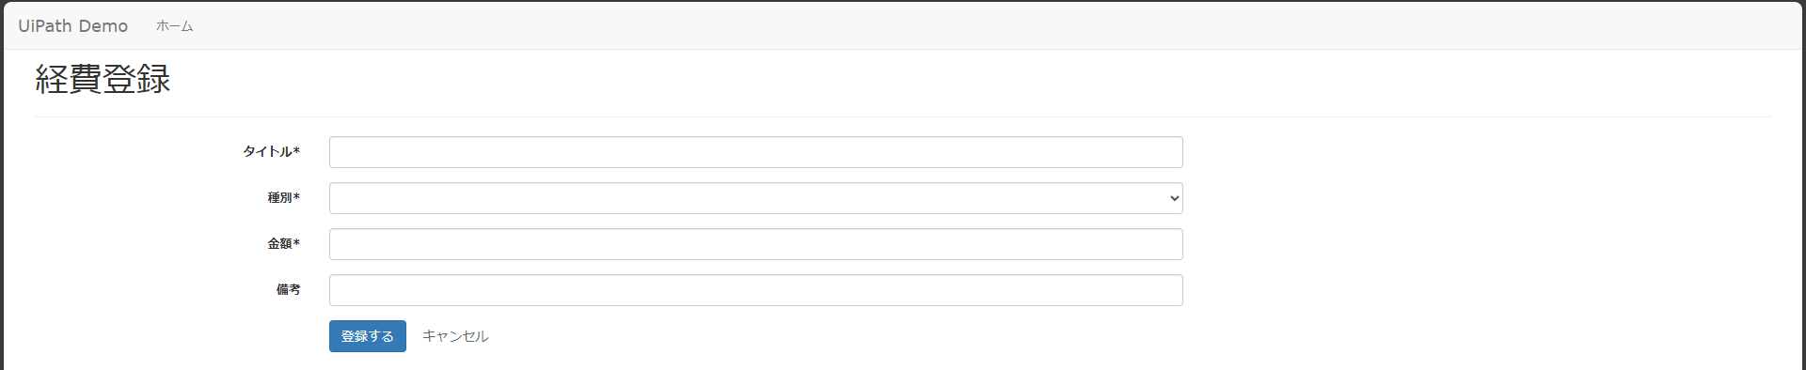
Edge「UiPath Demoサイト」で、 「明細を登録する」をクリック（図の画面に遷移）します。

Slide 51
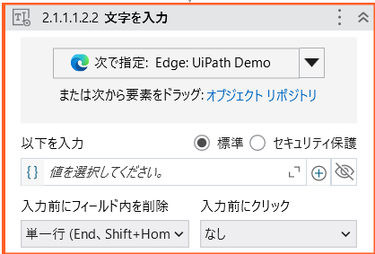
アクティビティパネルで「文字を入力」を検索、 「クリック '明細を登録する'」の下にドラッグ＆ドロップします。 「次で指定」をクリックします。 Edge「UiPath Demoサイト」で、 ターゲット「タイトル」の右隣にある入力ボックス、 アンカー「タイトル」を選択します。

Slide 52
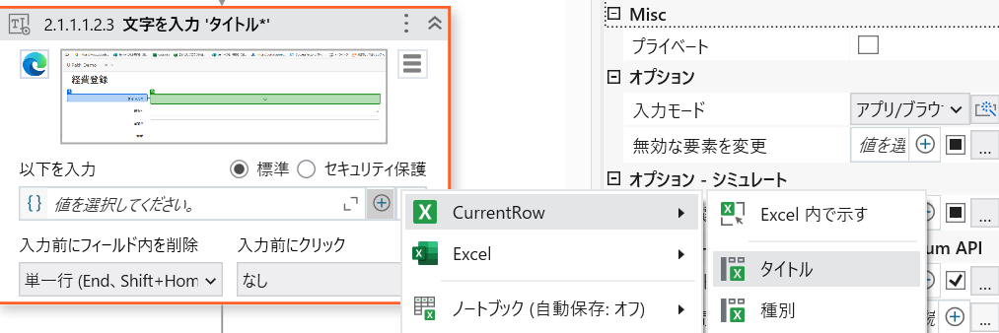
プロパティパネルで、 入力モード「アプリ/ブラウザーと同一」を選択します。 「以下を入力」で○＋をクリック、 「CurrentRow」「タイトル」を選択します。

Slide 53
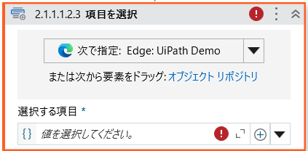
アクティビティパネルで「項目を選択」を検索、 「文字を入力 'タイトル*'」の下にドラッグ＆ドロップします。 「次で指定」をクリックします。 Edge「UiPath Demoサイト」で、 ターゲット「種別」の右隣にある入力ボックス、 アンカー「種別」を選択します。

Slide 54
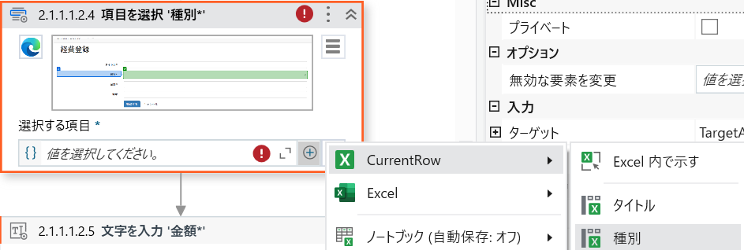
「選択する項目」で○＋をクリック、 「CurrentRow」「種別」を選択します。

Slide 55
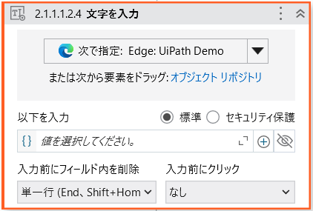
アクティビティパネルで「文字を入力」を検索、 「項目を選択 '種別*'」の下にドラッグ＆ドロップします。 「次で指定」をクリックします。 Edge「UiPath Demoサイト」で、 ターゲット「金額」の右隣にある入力ボックス、 アンカー「金額」を選択します。

Slide 56

プロパティパネルで、 入力モード「アプリ/ブラウザーと同一」を選択します。 「以下を入力」で○＋をクリック、 「CurrentRow」「金額」を選択します。

Slide 57

アクティビティパネルで「文字を入力」を検索、 「文字を入力 '金額*'」の下にドラッグ＆ドロップします。 「次で指定」をクリックします。 Edge「UiPath Demoサイト」で、 ターゲット「備考」の右隣にある入力ボックス、 アンカー「備考」を選択します。

Slide 58

プロパティパネルで、 入力モード「アプリ/ブラウザーと同一」を選択します。 「以下を入力」で○＋をクリック、 「CurrentRow」「備考」を選択します。

Slide 59

アクティビティパネルで「クリック」を検索、 「文字を入力 '備考'」の下にドラッグ＆ドロップします。 「次で指定」をクリックします。 Edge「UiPath Demoサイト」で、 ターゲット「登録する」、 アンカー「キャンセル」を選択します。

Slide 60

プロパティパネルで、 入力モード「アプリ/ブラウザーと同一」を選択します。

Slide 61

Edge「UiPath Demoサイト」で、 （仮データを入力し） 「登録する」をクリック（図の画面に遷移）します。

Slide 62

アクティビティパネルで「テキストを取得」を検索、 「クリック '登録する'」の下にドラッグ＆ドロップします。 「次で指定」をクリックします。 Edge「UiPath Demoサイト」で、 ターゲット「コード：」右隣にある文字列、 アンカー「コード:」を選択します。

Slide 63

「保存先」で○＋をクリック、 「変数を作成」を選択します。

Slide 64

「変数に名前を付ける」に「コード」を入力、 「OK」をクリックします。

Slide 65

変数「コード」のデータ型を「String」に設定します

Slide 66

アクティビティパネルで「セルに書き込み」を検索、 「テキストを取得 'コード:'」の下にドラッグ＆ドロップします。 「書き込む内容」で○＋をクリック、 「変数を使用」を選択します。

Slide 67

変数「コード」を選択します。

Slide 68

「書き込む場所」で○＋をクリック、 「CurrentRow」「番号」を選択します。

Slide 69

アクティビティパネルで「クリック」を検索、 「セルに書き込み」の下にドラッグ＆ドロップします。 「次で指定」をクリックします。 Edge「UiPath Demoサイト」で、 ターゲット「戻る」、 アンカー「破棄」を選択します。

Slide 70

プロパティパネルで、 入力モード「アプリ/ブラウザーと同一」を選択します。

Slide 71
以上でロボは完成です。 リボンで「実行」をクリックすると、下記リンク先ビデオのように動作します。
https://jeragroup.sharepoint.com/sites/Jenny1/Shared%20Documents/General/@共有ファイル/20_教育資料/数分でマスターできる超入門ミニロボ/市民開発サポート要員スキル向上/05_Excelとブラウザ操作/ロボ作成動画/ロボ実行動画.mp4

